Slide 1
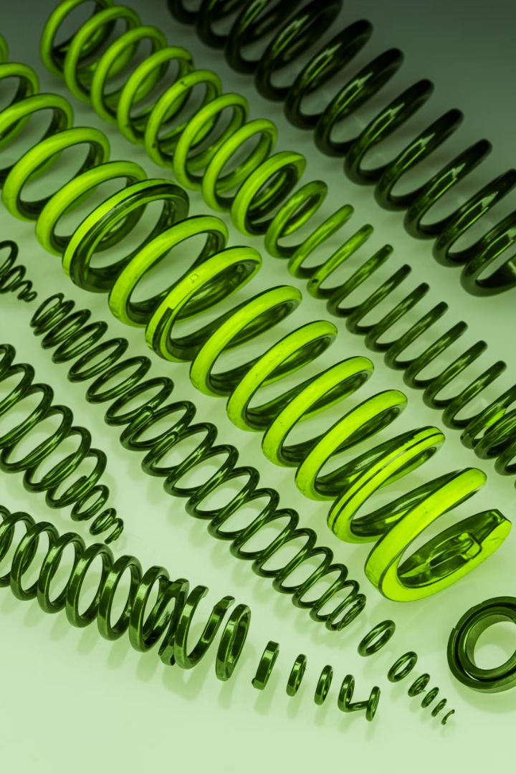
Elemen Mesin II :
Pertemuan 5
PEGAS
N
Ir. Novriyanti, S.T., M.T.

Slide 2
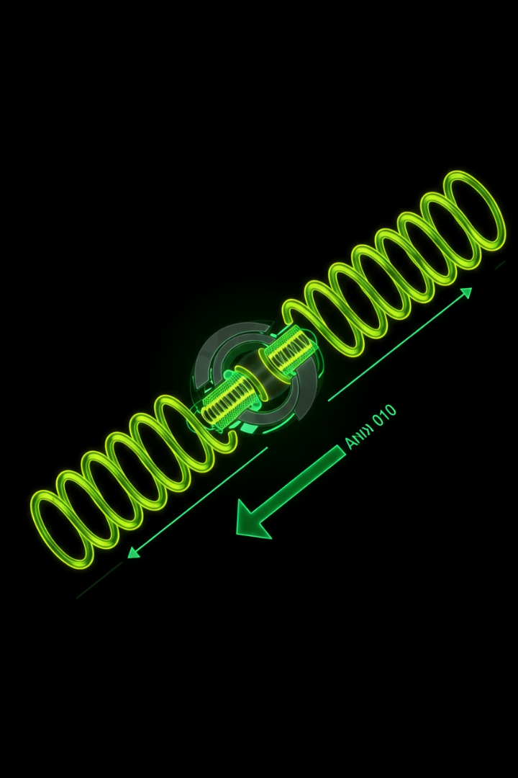
Apa Itu Pegas?
Definisi
Fungsi Utama
Elemen elastis yang menyimpan energi mekanik ketika diberi beban dan mengembalikannya saat beban dilepas.
Menyimpan dan melepaskan energi mekanik secara terkendali dalam sistem.
Prinsip Kerja
Memberikan gaya balik proporsional terhadap deformasi yang dialami.

Slide 3
Jenis-Jenis Pegas (1)
Pegas Ulir Tarik
Pegas Ulir Tekan
Pegas Ulir Torsi
Dirancang untuk menerima gaya tarik. Memiliki kait di kedua ujungnya.
Dirancang untuk menerima gaya tekan. Ujungnya biasanya datar.
Bekerja dengan menyimpan dan melepaskan energi torsi.
Aplikasi: pengatur pintu, mainan pegas.
Aplikasi: suspensi mobil, katup mesin, ballpoint.
Aplikasi: klip kertas, penjepit jemuran, engsel pintu.

Slide 4
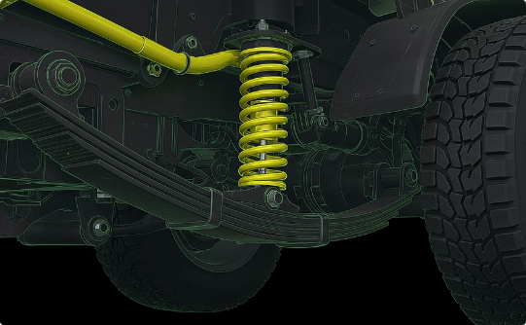
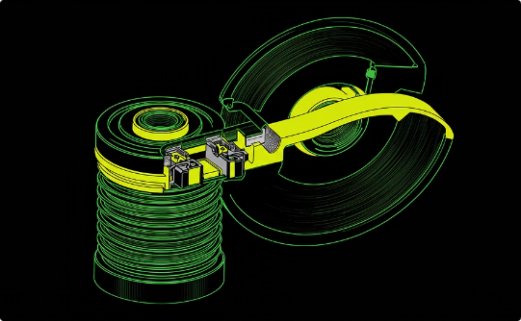
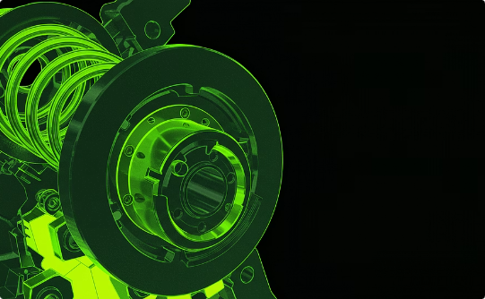
Jenis-Jenis Pegas (2)
Pegas Daun
Pegas Piringan
Aplikasi Pegas Piringan
Terdiri dari beberapa lapisan baja tipis. Sering digunakan pada suspensi kendaraan berat.
Berbentuk piringan cekung. Dapat disusun seri atau paralel untuk mengatur kekakuan.
Digunakan pada rem, kopling, dan aplikasi tekanan tinggi lainnya.

Slide 5
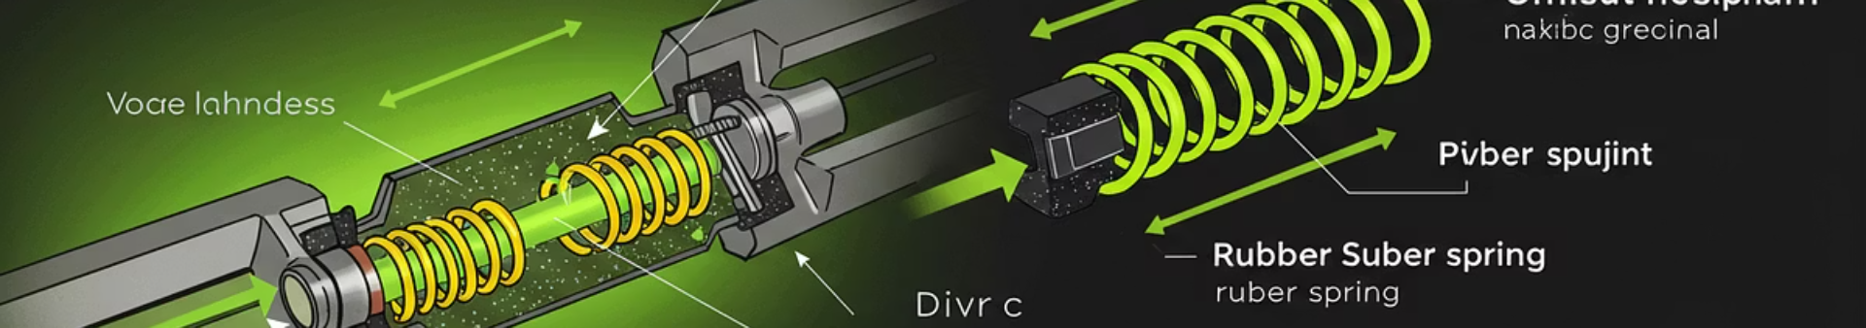



Jenis-Jenis Pegas (3)
Pegas Batang Torsi
Batang panjang yang bekerja dengan prinsip puntiran. Digunakan pada suspensi kendaraan tertentu.
Pegas Karet
Terbuat dari karet atau elastomer. Sangat baik meredam getaran dan mengisolasi suara.
Pegas Udara
Menggunakan udara bertekanan dalam wadah tertutup. Populer pada suspensi kendaraan mewah.

Slide 6

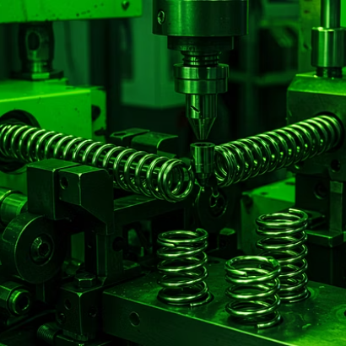
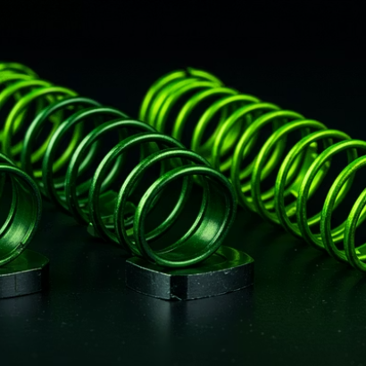
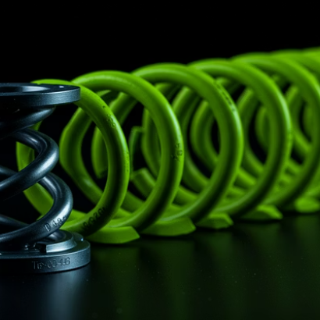
Material Pegas
Baja Pegas
Stainless Steel
Paduan Khusus
Material paling umum dengan kandungan karbon tinggi (0,5-1,0%) untuk ketahanan deformasi.
Digunakan untuk lingkungan korosif atau aplikasi medis dan makanan.
Inconel dan titanium untuk aplikasi temperatur tinggi atau kebutuhan berat ringan.

Slide 7

Properti Penting Pegas (1)
k
σ
E
Kekuatan Pegas
Tegangan Ijin
Modulus Elastisitas
Diukur dalam N/mm, menunjukkan gaya yang dibutuhkan untuk defleksi tertentu.
Batas aman tegangan material pegas dalam pemakaian normal.
Ukuran kekakuan material, vital dalam perhitungan defleksi.

Slide 8
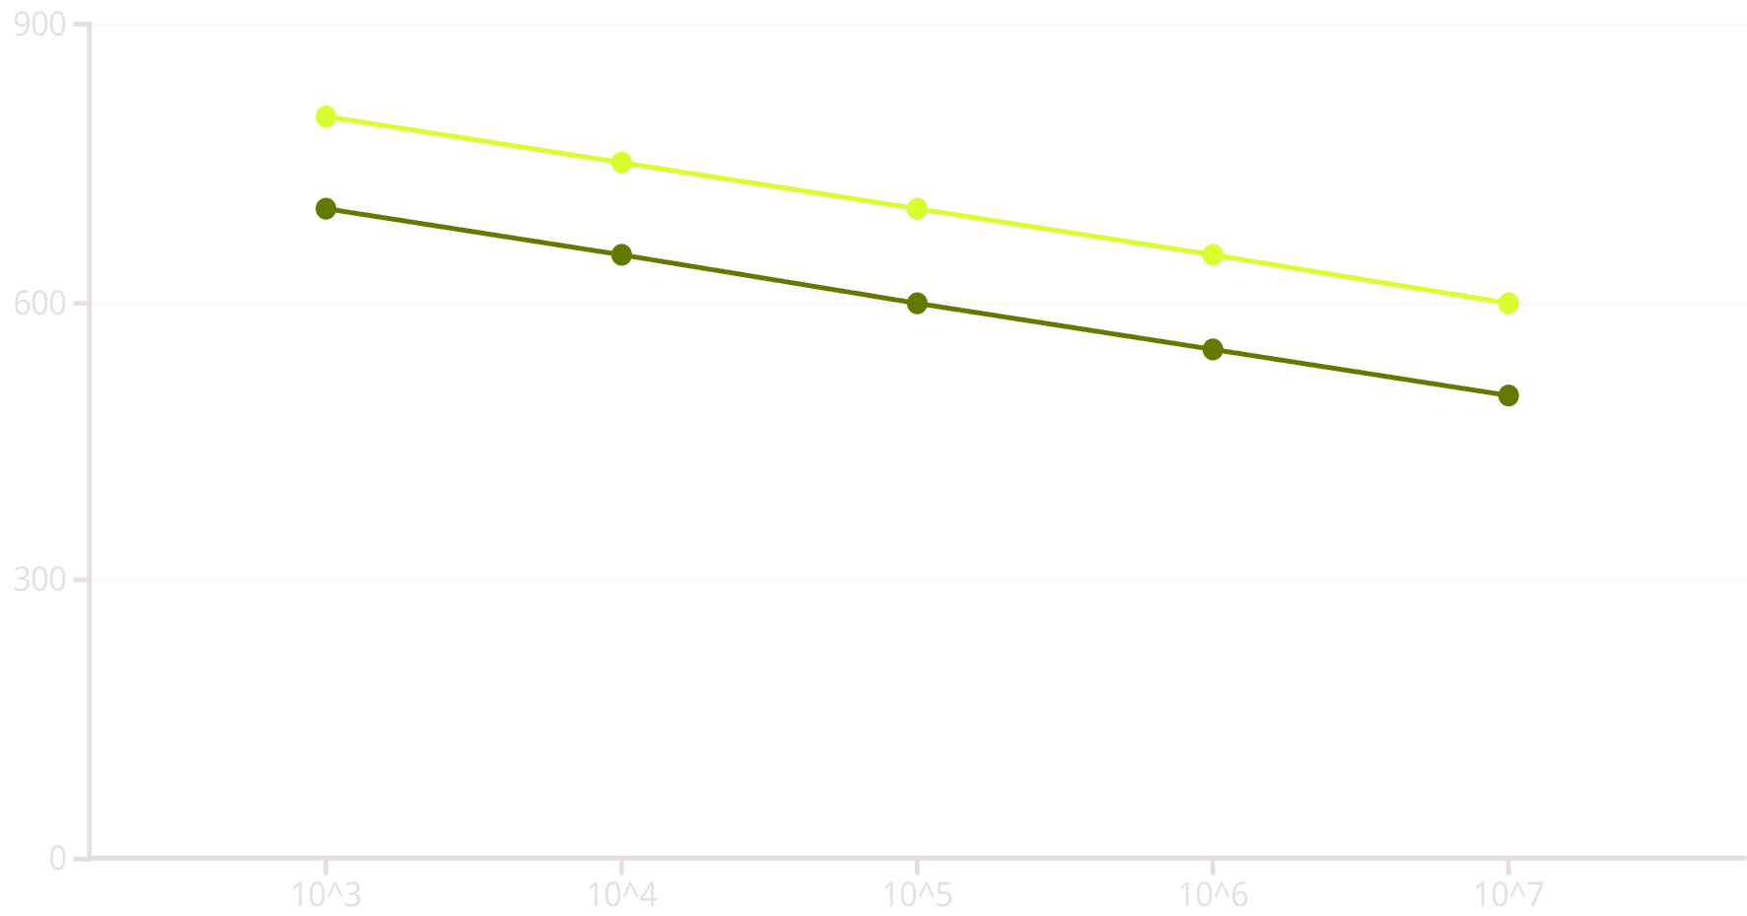
Properti Penting Pegas (2)
Tegangan Ijin (MPa)
Batas Kelelahan (MPa)
Grafik di atas menunjukkan hubungan antara siklus pembebanan dengan tegangan ijin dan batas kelelahan material pegas.

Slide 9








Aplikasi Pegas (1)
Otomotif
Manufaktur
Suspensi, katup mesin, sistem kopling, dan rem.
Mesin perkakas, sistem otomasi, peralatan presisi.
Transportasi
Elektronik
Sistem suspensi kereta api dan peredam getaran jembatan.
Sakelar, konektor, dan mekanisme penjepit.

Slide 10
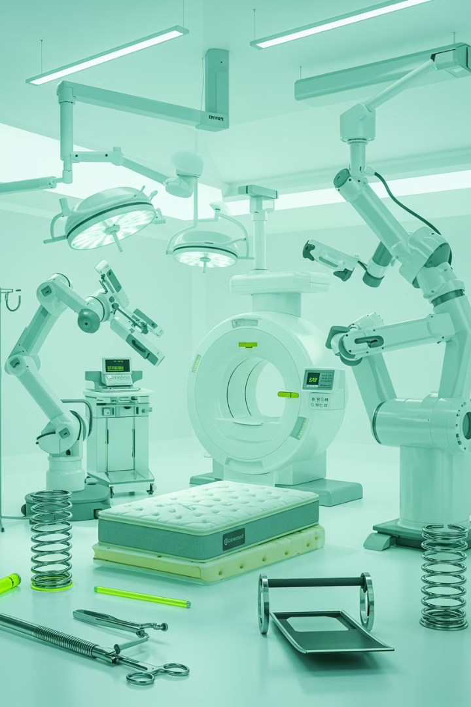




Aplikasi Pegas (2)
Peralatan Medis
Pegas presisi untuk peralatan bedah dan kursi roda.
Rumah Tangga
Kasur pegas, sofa, dan klip penjepit.
Aerospace
Sistem peredam getaran dan mekanisme deployment.
Mainan
Berbagai mainan anak seperti kotak kejutan dan pistol mainan.

Slide 11
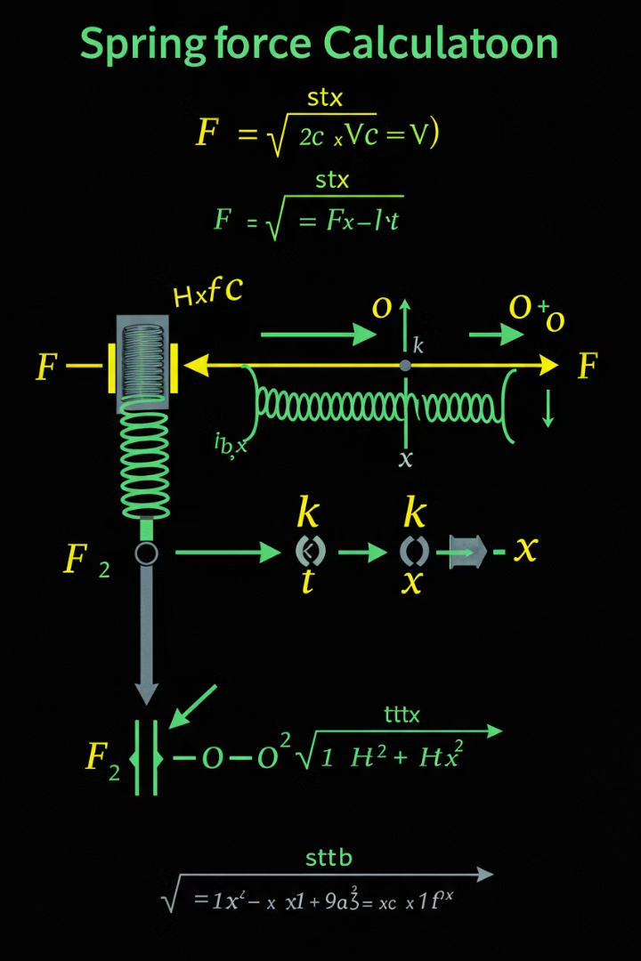
Perhitungan Dasar Pegas Ulir (1)
Tegangan ijin: σ
Parameter
Simbol
Rumus
Gaya Pegas
F
F = k·x
Tegangan Geser
τ
τ = (8·F·D)/(π·d³)
Defleksi Pegas
δ
δ = (8·F·D³·n)/(G·d⁴)
Kekakuan Pegas
k
k = (G·d⁴)/(8·D³·n)
Dimana: D = diameter rata-rata pegas, d = diameter kawat, n = jumlah lilitan aktif, G = modulus geser.

Slide 12
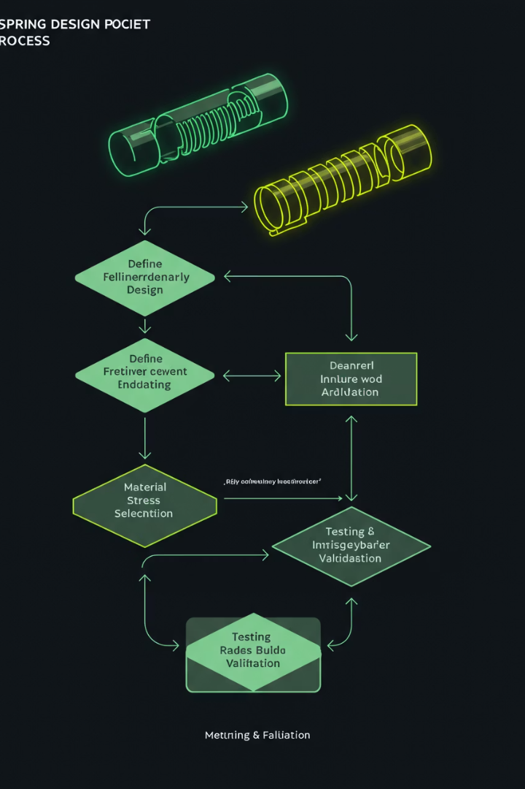




Perhitungan Dasar Pegas Ulir (2)
Pemilihan Dimensi Awal
Tentukan diameter kawat (d), diameter pegas (D), dan jumlah lilitan (n).
Perhitungan Kekakuan
Hitung kekakuan pegas dengan rumus k = (G·d⁴)/(8·D³·n).
Evaluasi Tegangan
Hitung tegangan dengan faktor koreksi Wahl: K = (4C-1)/(4C-4)+0.615/C.
Verifikasi Desain
Bandingkan tegangan yang terjadi dengan tegangan ijin material.

Slide 13








Desain Pegas: Pertimbangan Penting
Kebutuhan Fungsional
Gaya dan defleksi yang dibutuhkan aplikasi
Batasan Fisik
Ruang yang tersedia dan keterbatasan dimensi
Lingkungan Operasi
Suhu, kelembaban, dan ketahanan korosi
Aspek Ekonomis
Biaya material dan proses manufaktur

Slide 14




Kegagalan Pegas
Kelelahan (Fatigue)
Retak akibat beban siklik berulang
Korosi
Degradasi material akibat reaksi kimia dengan lingkungan
Overload
Deformasi permanen akibat beban melebihi batas elastis
Relaksasi
Penurunan gaya pegas akibat creep pada suhu tinggi

Slide 15
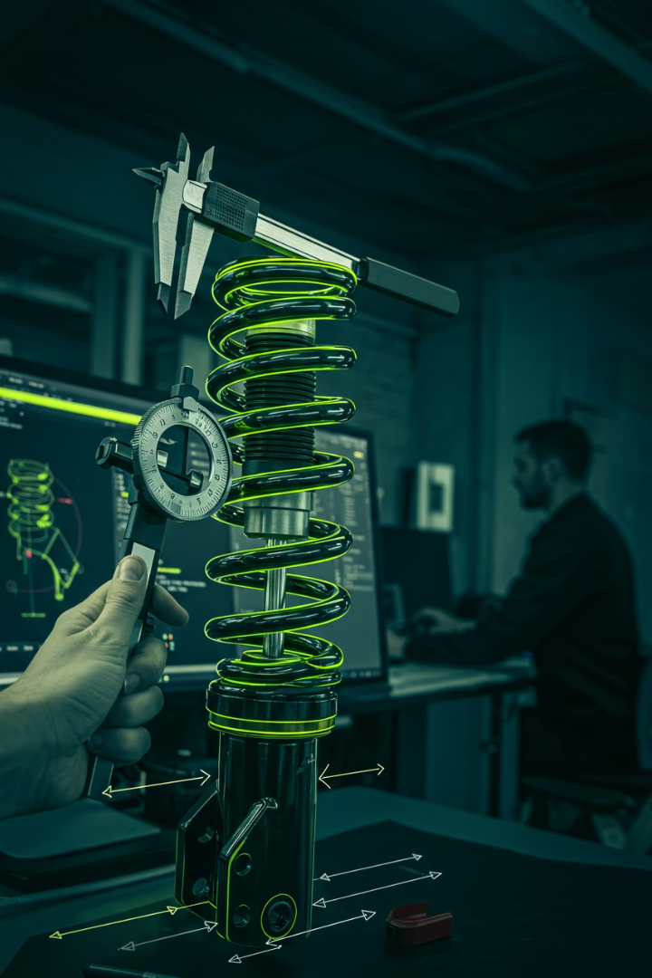
Studi Kasus 1: Desain Pegas Suspensi Mobil
1
Identifikasi Parameter
Berat kendaraan: 1500 kg, frekuensi alami yang diinginkan: 1 Hz.
2
Perhitungan Kekakuan
k = m(2πf)² = 375 kg/mm per roda untuk osilasi vertikal.
3
Pemilihan Material
Baja pegas ASTM A231 dengan kekuatan tarik 1600 MPa.
4
Desain Dimensi
d = 15 mm, D = 120 mm, n = 8 lilitan, panjang bebas = 350 mm.

Slide 16
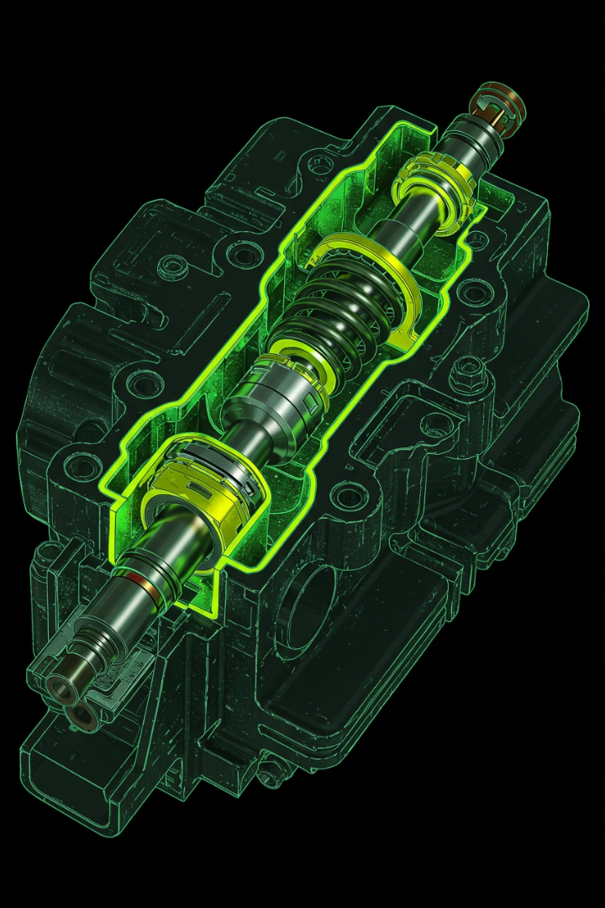
Studi Kasus 2: Pegas Katup Mesin
Analisis Kebutuhan
Gaya pegas harus mencukupi untuk menutup katup pada 6000 RPM. Gaya minimal 300 N saat terpasang.
Frekuensi operasi: 50 Hz (untuk mesin 6000 RPM).
Tantangan Desain
Pegas harus tahan suhu tinggi (hingga 150°C). Memerlukan ketahanan fatigue untuk siklus 10⁸.
Ruang terbatas dalam kepala silinder membatasi dimensi.
Solusi Teknis
Material: Baja pegas paduan Cr-Si dengan perlakuan shot-peening untuk meningkatkan fatigue life.
Desain: Pegas ulir conical untuk menghindari resonansi.

Slide 17

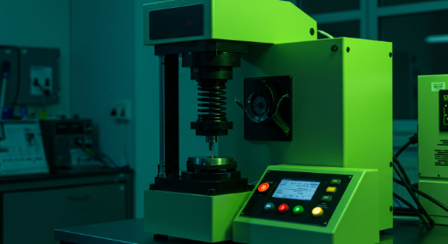
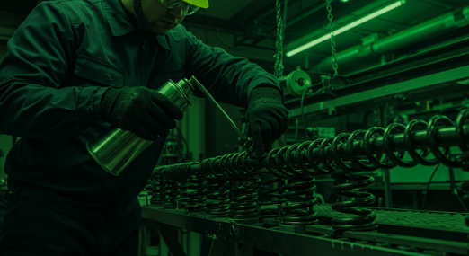
Perawatan dan Inspeksi Pegas
Inspeksi Visual
Pengujian Kekuatan
Perawatan Preventif
Periksa retak permukaan
Tes kompresi/tarik
Pelumasan berkala
Deteksi korosi
Bandingkan dengan spesifikasi
Lindungi dari korosi
Cek deformasi permanen
Ukur tinggi bebas
Hindari overload

Slide 18

Inovasi dalam Teknologi Pegas
Material Cerdas
Optimasi Topologi
Pegas dari paduan shape memory alloy (SMA) yang dapat kembali ke bentuk asli setelah deformasi dan pemanasan.
Desain pegas dengan bantuan komputer untuk distribusi material optimal.
Menciptakan bentuk non-konvensional dengan kinerja lebih baik dan berat lebih ringan.
Memungkinkan pegas dengan karakteristik yang dapat berubah sesuai kondisi operasi.
Pegas Adaptif
Pegas dengan kekakuan yang dapat disesuaikan secara elektronik.
Aplikasi pada suspensi kendaraan pintar dan peralatan presisi adaptif.

Slide 19
1. Pegas Tekan
Parameter Geometri Utama:
d = diameter kawat
D = diameter Rata Rata pegas
n = jumlah lilitan aktif
N = jumlah lilitan total
Lo = free length
P = pitch (jarak antar lilitan)
Konstanta Pegas (k)
k = Gd^4 / 8D^3n
G = modulus Geser (Baja Pegas 79-82 Gpa)
Tegangan Geser (t)
t = ((8FD) / (phi d^3)) x Kw
Kw = (4C -1 / 4C-4) + (0.615 /C)
2. Pegas Tarik
Initial Tension (Fo)
F = Fo + K X
3. Torsion Spring
M = Ed^4 / 10.8 Dn
Tegangan
Teg = 32M D/ phi d^3
4. Pegas Daun
Teg = 6FL/nbt^2
Konstanta Pegas
k = nbt^3E/6L^3
5. Pegas Seri dan Paralel
Seri 1/Kt=1/k1+1/k2+dst
Paralel kt = k1+k2 +dst
Standar JIS dan ASTM
ASTM A313 = Stainless Spring wire
JIS G4314 = Stainless Spring wire

Slide 20
Contoh Soal Perancangan Pegas Tekan
Pegas Tekan
dik :
Beban Operasi = 300N
Defleksi = 25mm
Material ASTM A228 (G=79GPa)
Teg Geser Izin = 600MPa
Spring Index C = 8
Dit:
Tetukan d, D, n, t, Lo
Jwb:
1. k = F/x =300/25 = 12N/mm
2. K = Gd^4/8D^3n
D= c.d = 8d
k = Gd^4/8(8d)^3n
8(8d)^3 = 8^3 x d^3 = 512 d^3
8(8d)^3= 8 x512d^3 = 4096d^3
K = G/4096nd^2
12=79000/4096nd^2
Nd^2= 79000/49152
=====Nd^2=1.607====
n = 1.607
d = 4mm
n=1.607/16 = 0.10
d = 2mm
n=1.607/4 = 0.40
d = 1mm
n=1.607/1 =1.6 = 2
D = 8mm
3. t= (8FD/phi d^3) Kw
1107+0.076
=1.18
t = (8(300)(8)/3.14(1)^3 ) 1.18
T = (19200/3.14 ) 1.18
=6970 x 1.18
=8224 MpA
ASTM A228
UTS = 3000 Mpa
tizin = 600- 1000 Mpa

Slide 21

CONTOH SOAL!!!!
1
2
Sebuah pegas memiliki konstanta pegas k=200N/m. Jika pegas tersebut ditarik dengan gaya sebesar F=50N, hitunglah:
Pertambahan panjang pegas (Δx).
Energi potensial pegas yang tersimpan.
Dua buah pegas disusun seperti berikut:
Pegas pertama memiliki konstanta k1​=300N/m.
Pegas kedua memiliki konstanta k2​=600N/m.
Kedua pegas tersebut disusun:
Secara seri.
Secara paralel.
Hitunglah konstanta pegas pengganti (ktotal​) untuk setiap susunan.
3
Teknologi pegas terus berkembang dengan material dan metode baru.

Slide 22
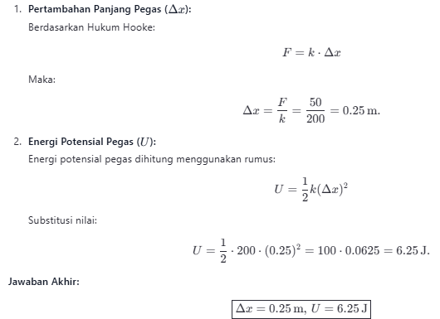

Slide 23
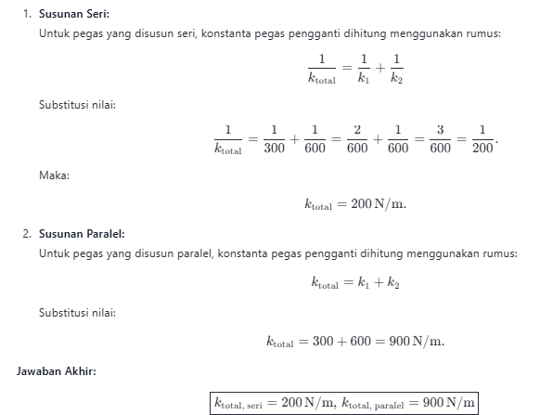

Slide 24
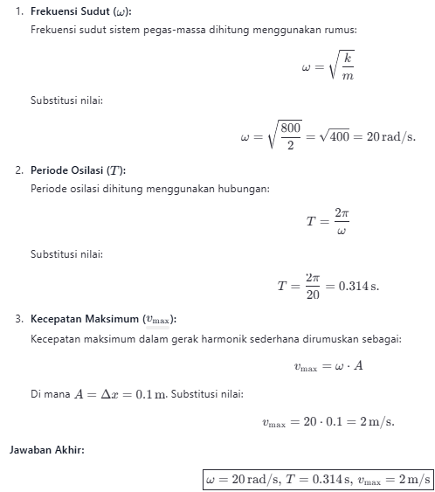

Slide 25
Terimakasih……

Slide 26
Pegas Udara = hukum gas ideal dan sifat elastisitas udara
F =A x P (gaya yang dihasilkan pegas)
P x V = n x R x T (tekanan berbanding terbalik dengan volume)
Difleksi = Gaya, difleksi dan karakteristik pegas
F = Keff x difleksi
difleksi = hukum hooke = F/k

Slide 27
Sebuah truk berat memiliki sistem suspensi yang menggunakan pegas dengan konstanta pegas k=50.000N/m. Saat truk melewati jalan bergelombang, sistem suspensinya tertekan sejauh x=0,15m. Tentukan:
Gaya yang diberikan oleh pegas untuk menahan beban truk.
Energi potensial yang tersimpan dalam pegas saat suspensi tertekan.
Jika massa truk adalah m=10.000kg, apakah gaya pegas cukup untuk menahan berat truk? (Asumsikan percepatan gravitasi g=9,8m/s2).
- F = k.x
= 7.500 N
EP = ½. K. x^2
= 562,5 j
-
W = m x g
= 98.000N
F= 7.500N

Slide 28
Sebuah pegas piringan digunakan dalam sistem kopling kendaraan berat. Pegas ini memiliki spesifikasi sebagai berikut:
Konstanta pegas efektif (k): 200.000N/m,
Tebal pegas (t): 5mm
Diameter luar (Do​): 150mm
Diameter dalam (Di​): 100mm
Modulus elastisitas material (E): 200×109Pa,
Poisson's ratio (ν): 0,3.
Ketika pegas ditekan oleh beban aksial sebesar F=50.000N, deformasi (δ) terjadi pada pegas. Tentukan:
Deformasi pegas (δ) menggunakan persamaan teoritis untuk pegas piringan.
Energi potensial yang tersimpan dalam pegas saat ditekan.
Tegangan maksimum (σmax​) yang terjadi pada pegas akibat beban tersebut.

Slide 29



Konstanta pegas efektif (k): 200.000N/m,
Tebal pegas (t): 5mm
Diameter luar (Do​): 150mm
Diameter dalam (Di​): 100mm
Modulus elastisitas material (E): 200×109Pa,
Poisson's ratio (ν): 0,3.
Deformasi pegas (δ) menggunakan persamaan teoritis untuk pegas piringan.
Energi potensial yang tersimpan dalam pegas saat ditekan.
Tegangan maksimum (σmax​) yang terjadi pada pegas akibat beban tersebut.

Slide 30
Sebuah pegas daun digunakan pada suspensi truk dengan spesifikasi sebagai berikut:
Jumlah daun (n): 10,
Panjang total pegas (L): 1,2m,
Lebar setiap daun (b): 50mm=0,05m,
Tebal setiap daun (t): 8mm=0,008m,
Modulus elastisitas material (E): 200×109Pa,
Beban terpusat di tengah pegas (W): 20.000N.
Tentukan:
Defleksi maksimum (δmax​) di tengah pegas.
Tegangan maksimum (σmax​) yang terjadi pada pegas.
Konstanta pegas efektif (k) dari sistem pegas daun ini.

Slide 31



Jumlah daun (n): 10,
Panjang total pegas (L): 1,2m,
Lebar setiap daun (b): 50mm=0,05m,
Tebal setiap daun (t): 8mm=0,008m,
Modulus elastisitas material (E): 200×109Pa,
Beban terpusat di tengah pegas (W): 20.000N.
Tentukan:
Defleksi maksimum (δmax​) di tengah pegas.
Tegangan maksimum (σmax​) yang terjadi pada pegas.
Konstanta pegas efektif (k) dari sistem pegas daun ini.

